Slide 1
Javascript语言精粹(原型链)

Slide 2
原型链+作用域链+闭包

Slide 3
原型链+作用域链+闭包

Slide 4
继承

Slide 5
class BaseClass { public String name = "baseclass";
} class ExtendedClass extends BaseClass {
} public class FFFF { public static void main(String[] args) {
System.out.println( new ExtendedClass().name
//baseclass
);
}
}

Slide 6
js没有类的概念
如何实现继承概念

Slide 7
创建一个对象
让我们从创建一个对象说起

Slide 8

var o=new Object(); var o={};

Slide 9
instanceof

Slide 10

instanceof

Slide 11
new 操作符
当我们使用new调用构造函数时会自动的创建一个对象，因此构造函数本身只要初始化这个新对象的状态。调用构造函数的一个特征就是把构造函数的prototype属性被用作新对象的原型。

Slide 12
prototype属性
每一个函数都包含一个prototype属性，这个属性是指向一个对象的引用，就是所谓的原型对象，这个原型对象有一个constructor属性，指向构造器。

Slide 13
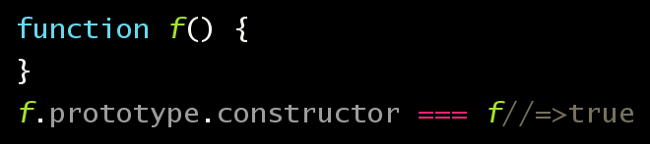

Slide 14
__proto__
对象通往原型对象的桥梁

Slide 15


Slide 16


Slide 17
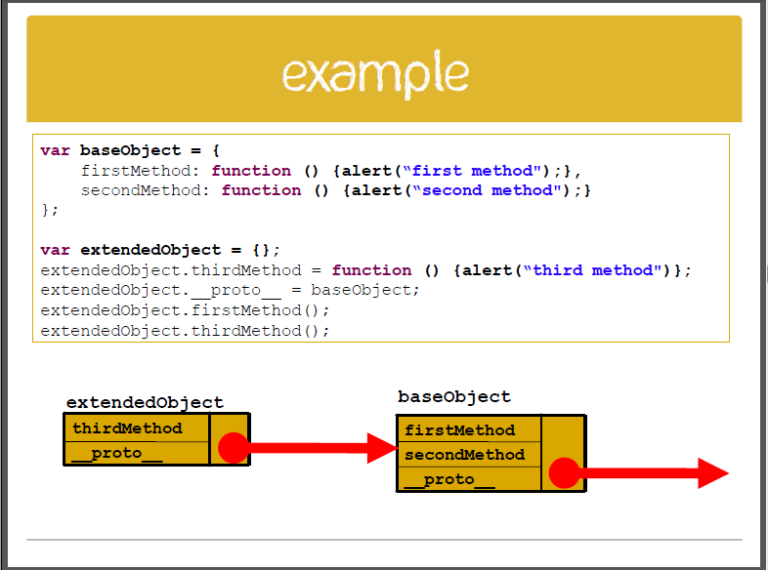

Slide 18
Prototype chaining

Slide 19
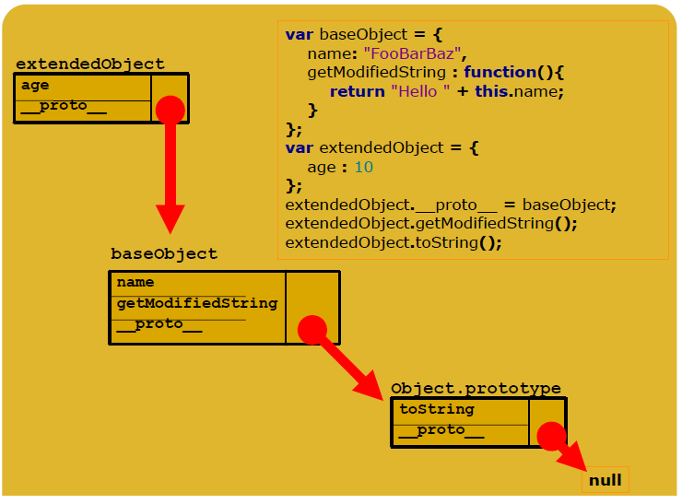

Slide 20
原型链&作用域链变量查找

Slide 21
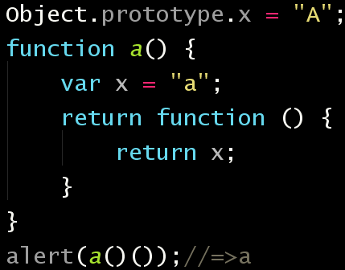

Slide 22
Object.prototype
所有对象超级原型，所有对象直接或者间接连接了这个属性指向的对象。那它从哪里来的？浏览器实现的。

Slide 23

Object.prototype

Slide 24


Slide 25
Function
所有函数的构造器，包括他自己。

Slide 26
Function

Slide 27
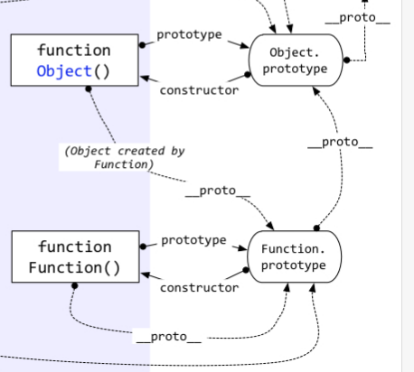

Slide 28

instanceof

Slide 29
doSth

Slide 30
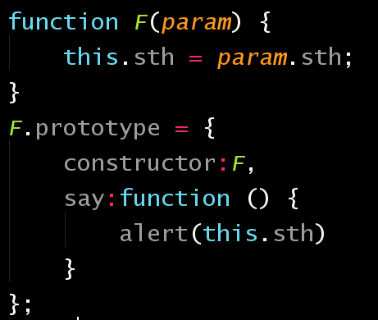
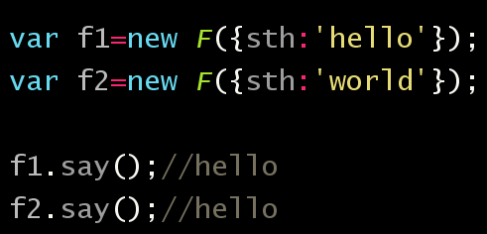
doSth

Slide 31
参考资料：http://anykoro.sinaapp.com/?p=256

Slide 32
Q&A

